Slide 1


GDE
Gestión Documental Electrónica

Slide 2


Estructura
GDE
Escritorio Único
CCOO
GEDO
EE
CAPA DE SERVICIOS
Tecnologías de la Información y la Comunicación

Slide 3
¿Qué es EU?
El Escritorio Único (EU) es una puerta de acceso o una “bandeja de entrada” a todo el ecosistema.
Permite tener una visión general en línea y en tiempo real, de las tareas y los tiempos de demora, así como acceder a los módulos.
El Escritorio Único (EU) permite al usuario tener una visión general en línea y en tiempo real, de las tareas y los tiempos de demora en los flujos de trabajo propios y de los subordinados, así como acceder a los módulos que utiliza.
Tecnologías de la Información y la Comunicación

Slide 4
¿Qué es GEDO?
El Generador Electrónico de Documentos permite redactar, importar, integrar documentos como resoluciones, memos, actas, oficios, decretos, etc, en general todo tipo de documentos que sean necesarios para la gestión.
Características:
Se Firma
Se Numera
Se Fecha
No puede ser modificado
Tecnologías de la Información y la Comunicación

Slide 5
¿Qué son Comunicaciones Oficiales (CCOO)?
Las comunicaciones oficiales permiten enviar a cualquier usuario, repartición o mesa de entradas una comunicación (nota o memo) con las mismas garantías de un documento oficial con el agregado de verificación de lectura y entrega, ya sea a uno o más destinatarios.
Características:
Se Firma
Se Numera
Se Fecha
No puede ser modificado.
Se Comunican.
Tecnologías de la Información y la Comunicación

Slide 6
EE – Expediente Electrónico
Es el ‘contenedor’ de los documentos previamente generados.
Todos los documentos que formen parte de un expediente electrónico tendrán que ser previamente generados en forma electrónica a través de CCOO, GEDO, el propio módulo de EE, o bien, si existieran en papel u otro formato, deberán ser digitalizados a través de GEDO.
El expediente tiene una carátula con metadatos para facilitar futuras búsquedas.
Se pueden realizar diversos pases y controlar providencia.
Tecnologías de la Información y la Comunicación

Slide 7
GDE: Que Beneficios Trae?
Perdurabilidad.
Acelera procesos y baja costos.
Facilita la transparencia.
Mejora la comunicación y los servicios hacia la ciudadanía.
Innovación en la forma de trabajo.
Estandariza e integra todos los procedimientos de gestión de gobierno.
Permite obtener estadísticas que se utilizan para la toma de decisiones futuras.
Ahorro de recursos.
Despapelización de la administración pública.
Tecnologías de la Información y la Comunicación

Slide 8
GDE
PANTALLAS

Slide 9
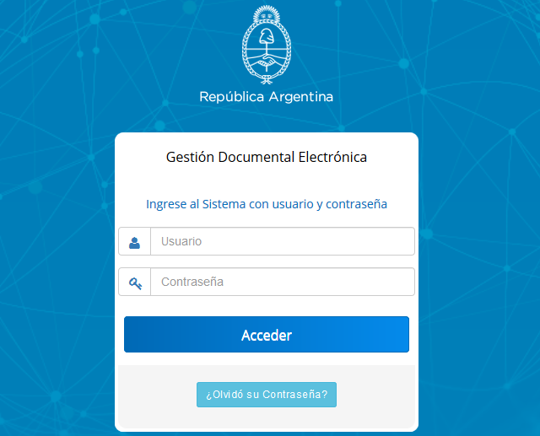
Tecnologías de la Información y la Comunicación

Slide 10
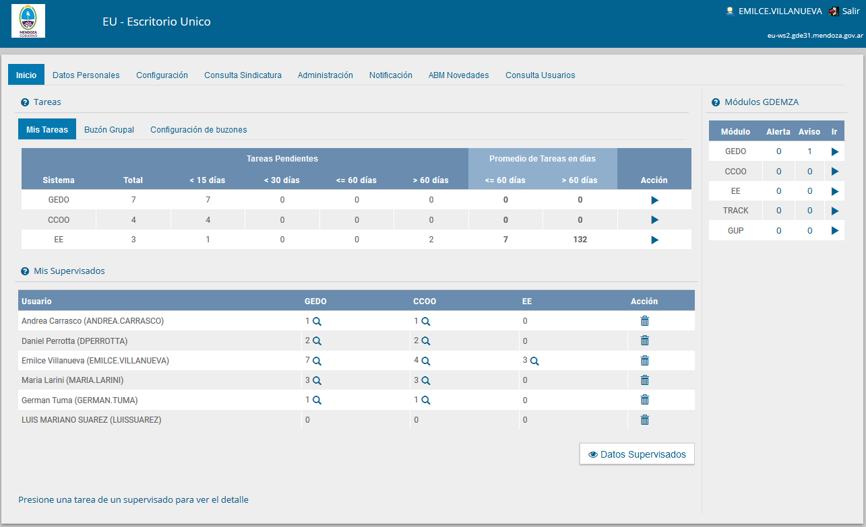
Tecnologías de la Información y la Comunicación

Slide 11
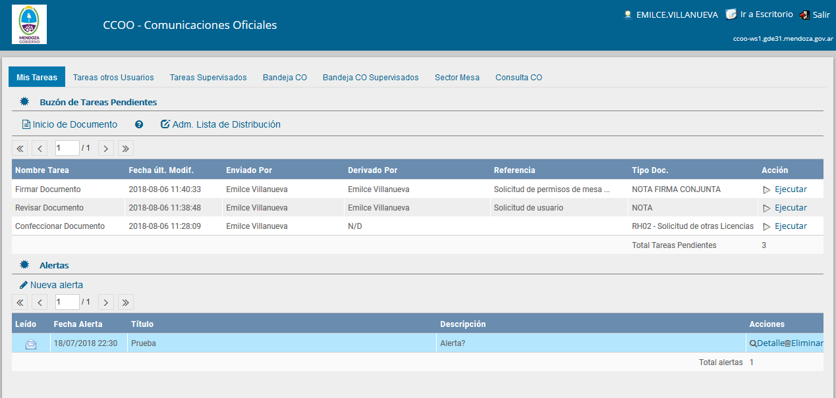
Tecnologías de la Información y la Comunicación

Slide 12
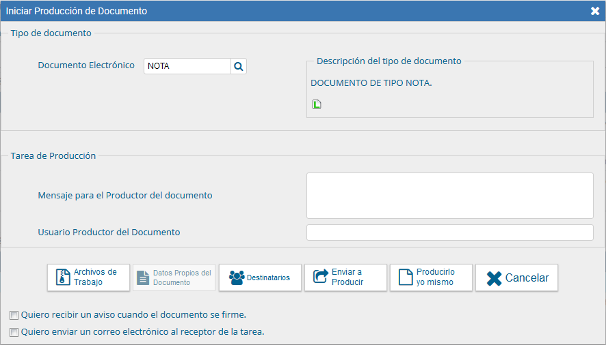
Tecnologías de la Información y la Comunicación

Slide 13
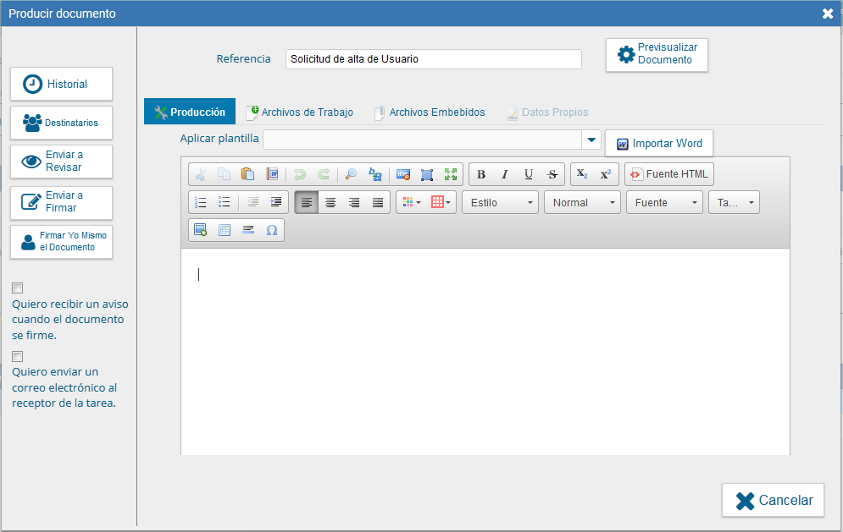
Tecnologías de la Información y la Comunicación

Slide 14
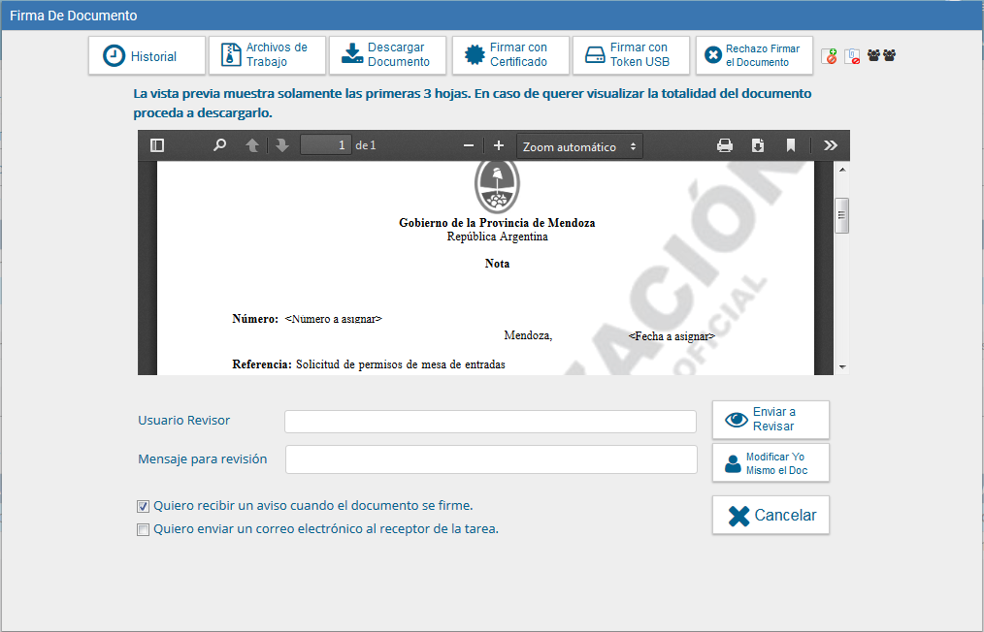
Tecnologías de la Información y la Comunicación

Slide 15
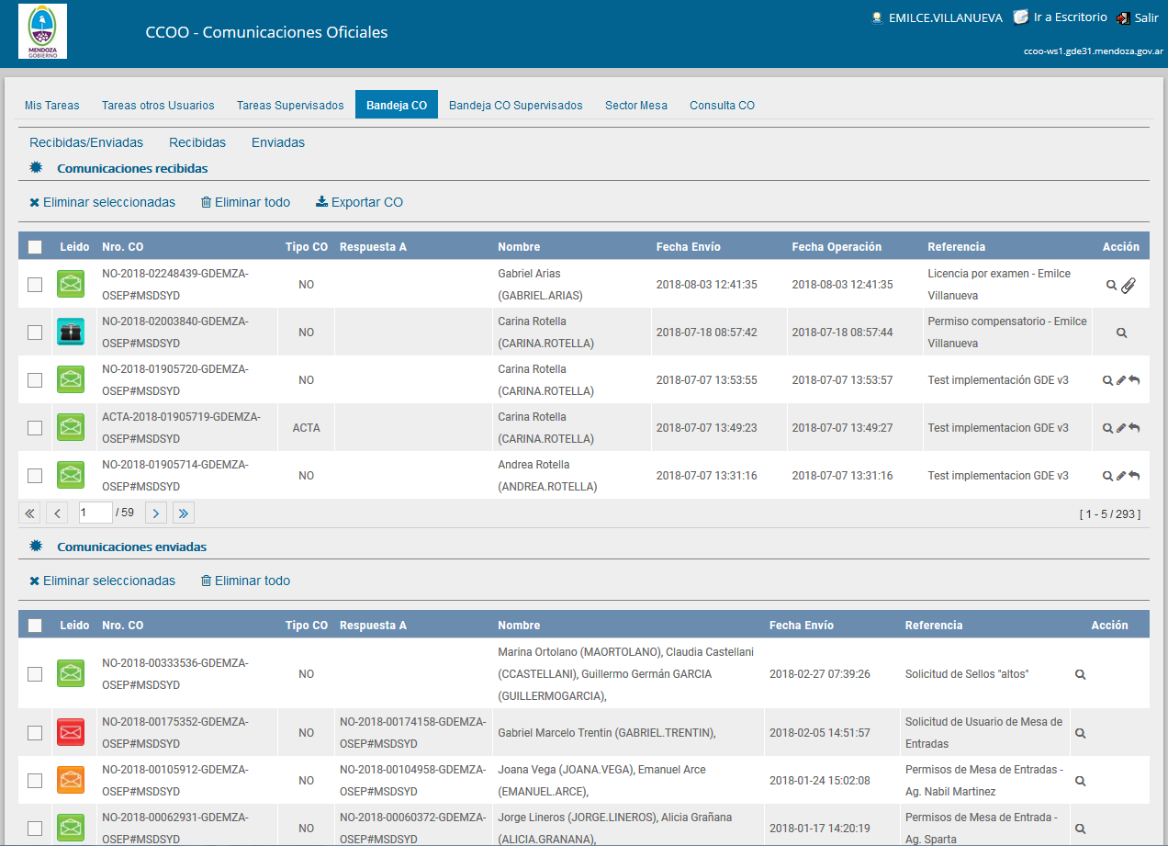
Tecnologías de la Información y la Comunicación

Slide 16
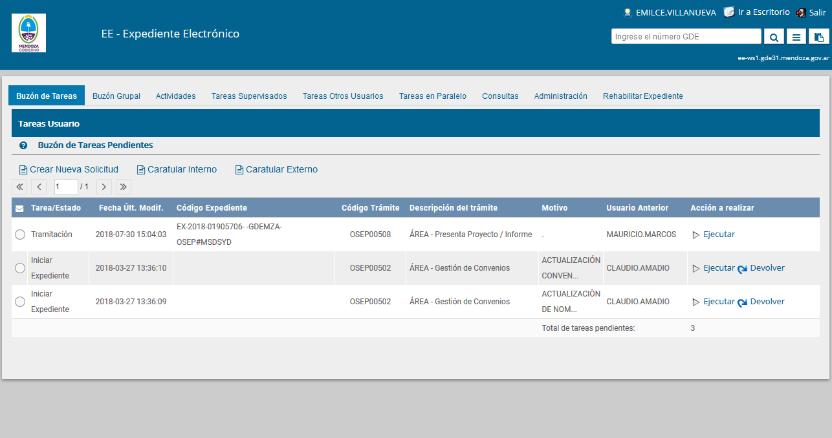
Tecnologías de la Información y la Comunicación

Slide 17
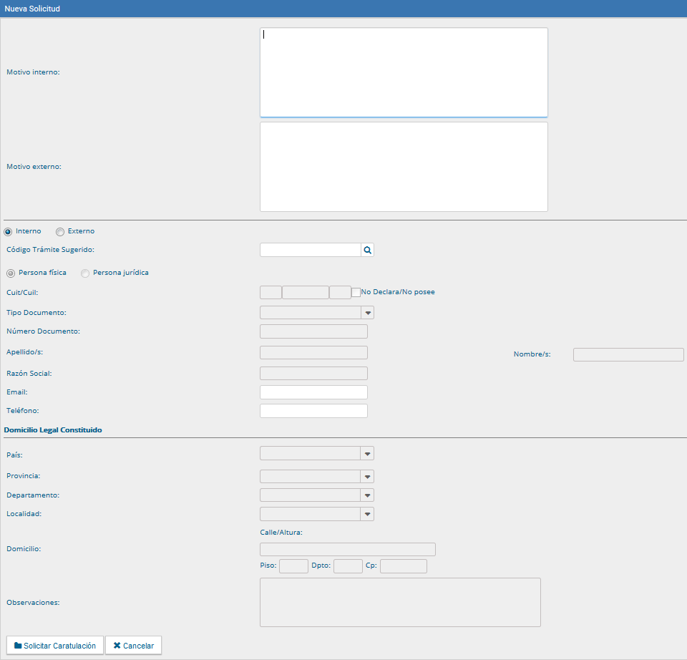
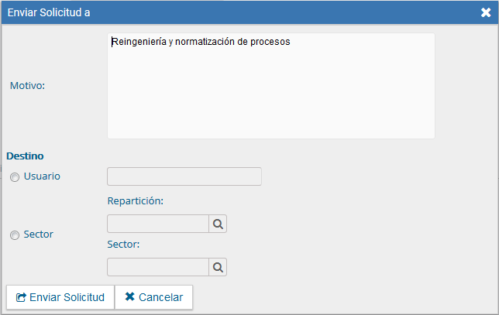
Tecnologías de la Información y la Comunicación

Slide 18
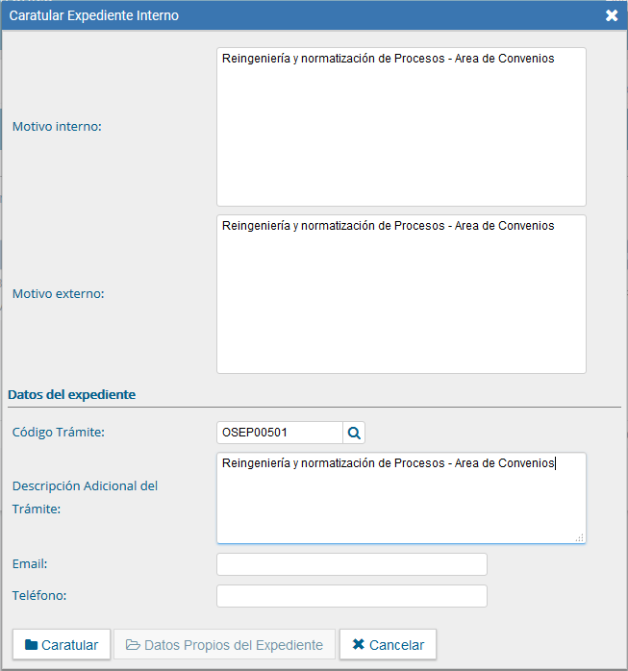
Tecnologías de la Información y la Comunicación

Slide 19
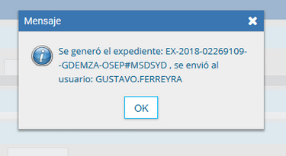
Tecnologías de la Información y la Comunicación

Slide 20
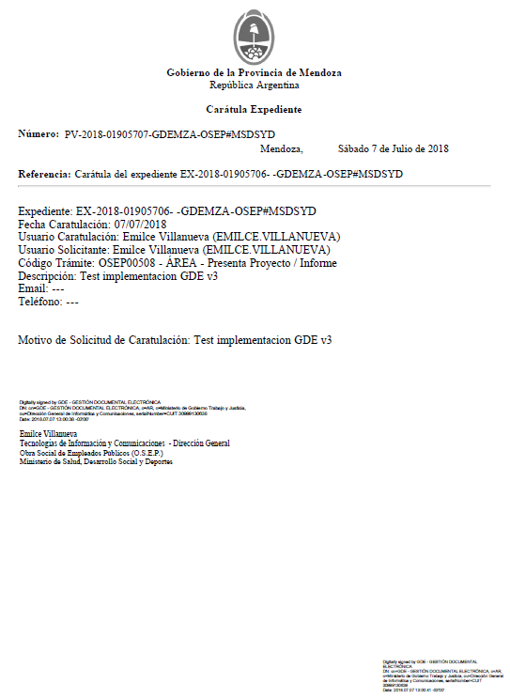

Slide 21
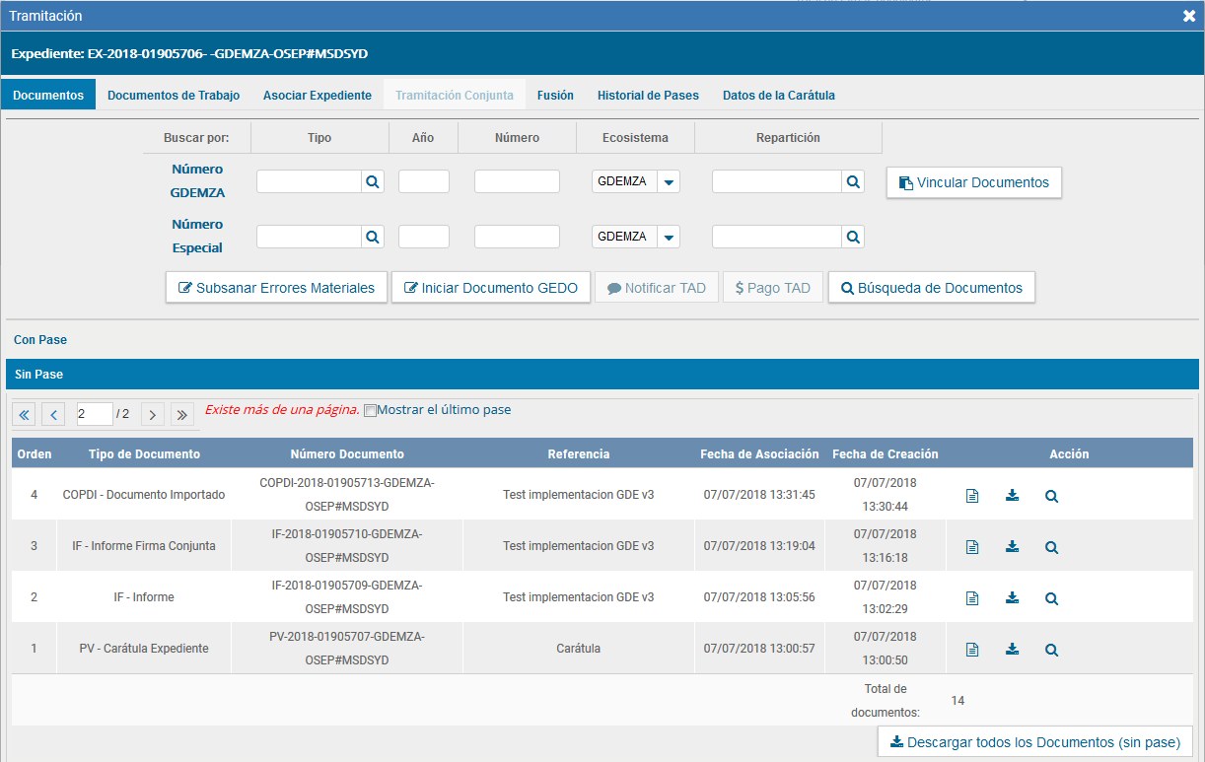
Tecnologías de la Información y la Comunicación

Slide 22
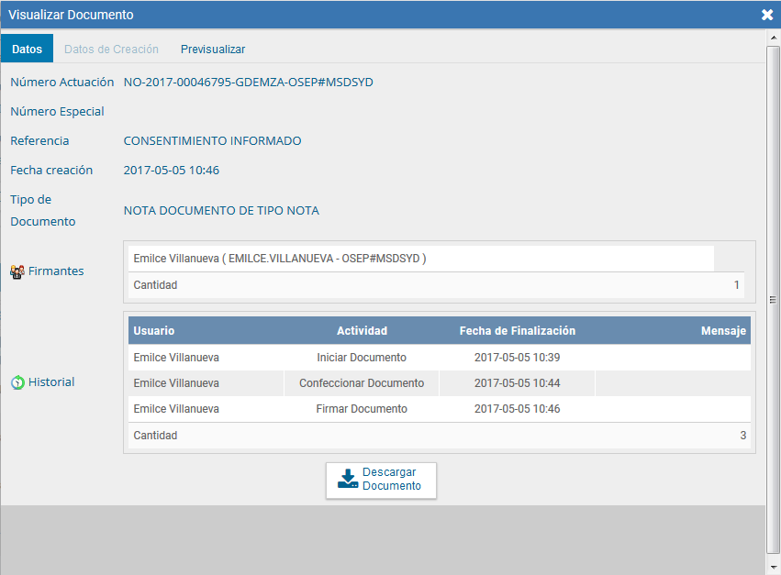
Tecnologías de la Información y la Comunicación

Slide 23
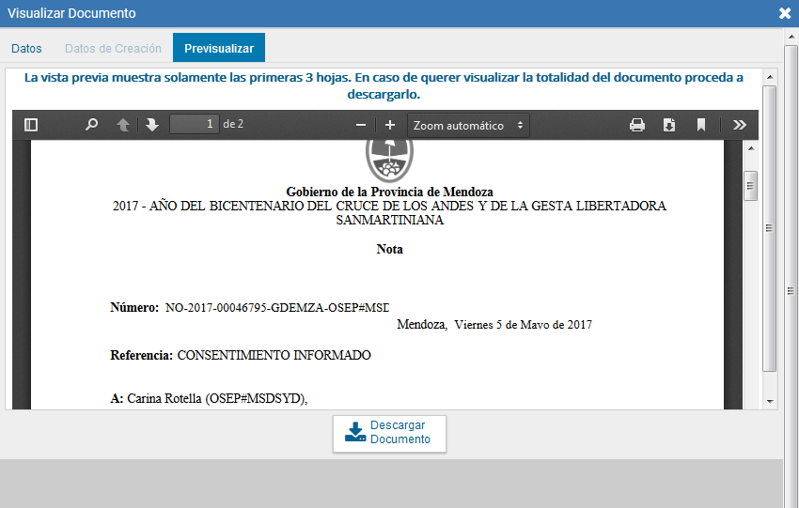
Tecnologías de la Información y la Comunicación

Slide 24
GDE
Gestión Documental Electrónica
http://www.dic.mendoza.gov.ar/material-multimedial-ee/

